Slide 1
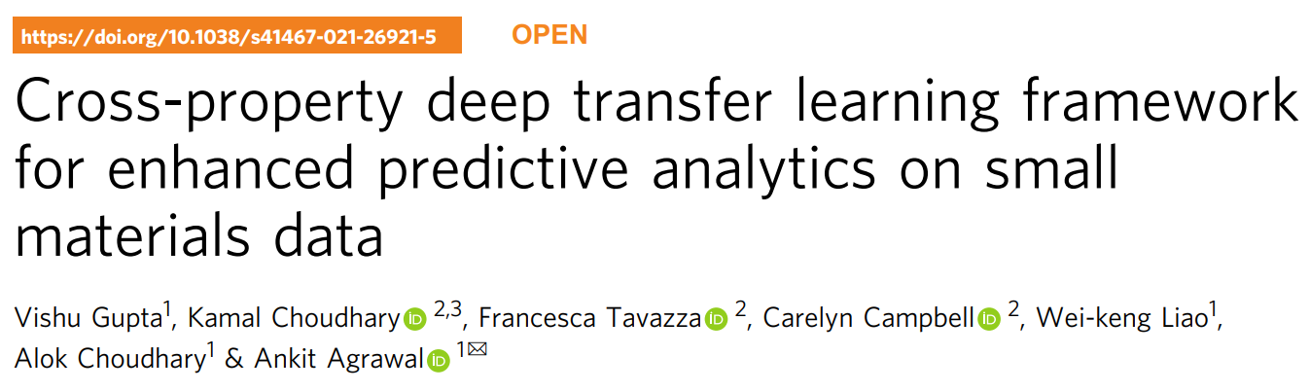
组会汇报
汇报人： 张光捷

Slide 2
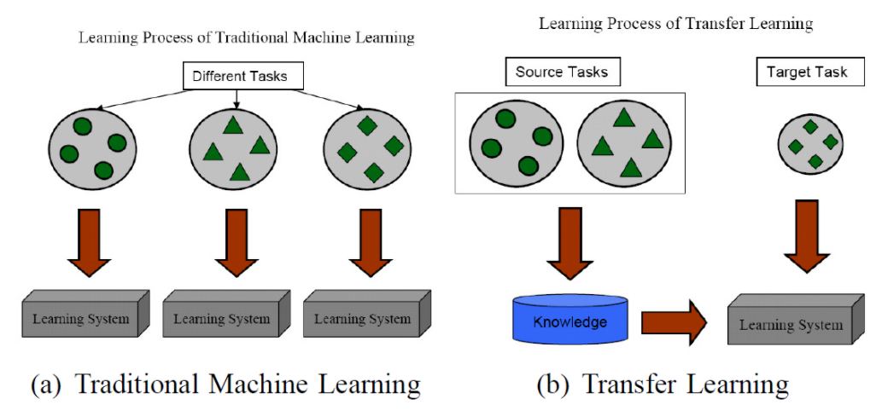
迁移学习
迁移学习(transfer learning)通俗来讲，就是运用已有的知识来学习新的知识。我们已有的知识叫做源域(source domain)，要学习的新知识叫目标域(target domain)。迁移学习研究如何把源域的知识迁移到目标域上。

Slide 3
基于模型
的迁移学习
保留全部源模型的参数
基于样本的迁移学习
普通微调
微调
（Fine-tune）
基于特征的迁移学习
随机最后一层的参数
修改后的微调
（ModFineTune）
迁移学习
基于模型的迁移学习
特征提取
（Feature Extraction）
特殊的特征提取，取最后一层激活函数的输出
基于关系的迁移学习
冻结
（Freezing）

Slide 4
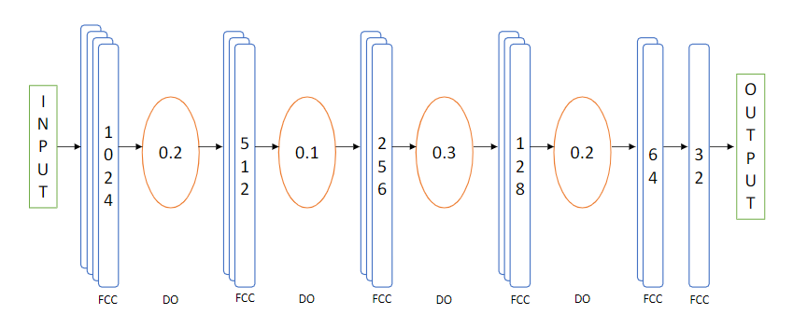
模型
17层，全连接，包含dropout层，Adam做优化函数，ReLU做激活函数
使用Keras库进行了模型结构的优化；
去掉dropout层，使模型的结果更加稳定
修改，优化

Slide 5
数据集
训练集：验证集
9:1
相同元素分数的样本只保留形成能最小的一个
OSQM： 6个特征，341443个样本
源数据集
去掉与JARVIS重复的数据
计算型数据集
训练集：验证集：测试集
81:9:10
相同元素分数的样本只保留形成能最小的一个
JARVIS:39个特征，28171个样本
目标数据集
实验型数据集

Slide 6
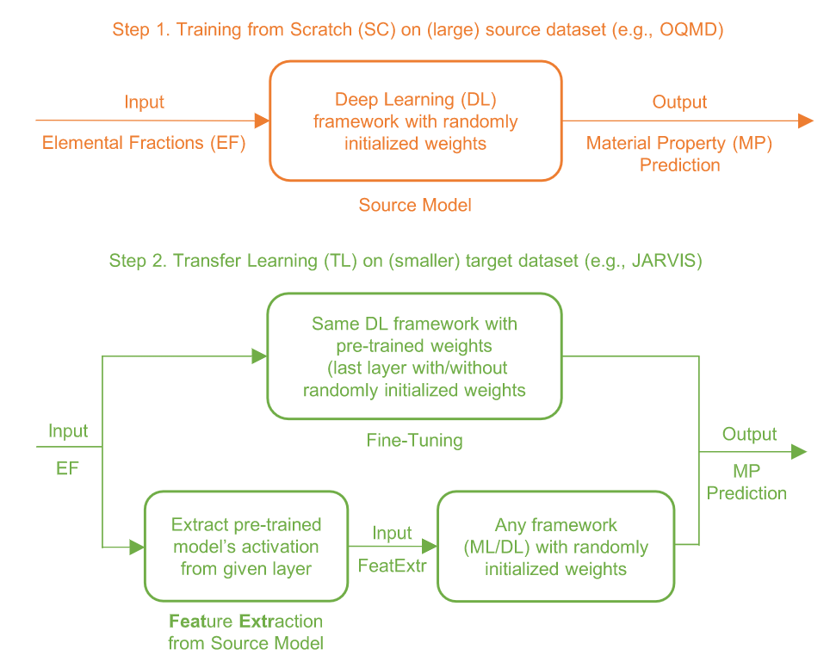
工作流
所有模型的输入都是元素分数
在多目标迁移学习实验中，源模型是以形成能为预测目标进行训练的
在多源迁移学习实验中，源模型分别以OQMD中的5个不同属性进行训练
目标模型每次选择JARVIS数据集中39个属性中的一个作为预测属性
从三种TL方法得到的模型中挑出最好的与SC模型中最好的进行对比

Slide 7
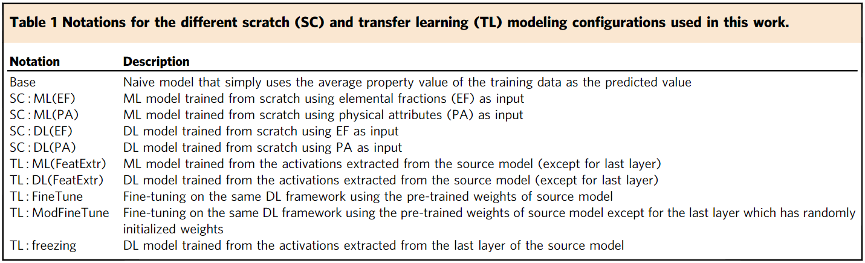
多目标迁移学习
多源迁移学习
与使用物理属性的SC训练模型比较
在实验数据集上进行学习
本文进行的实验

Slide 8
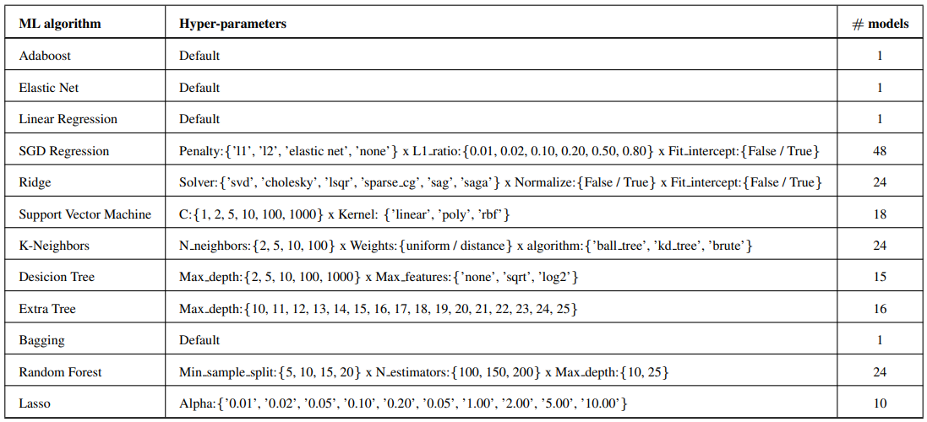
SC(ML) models

Slide 9
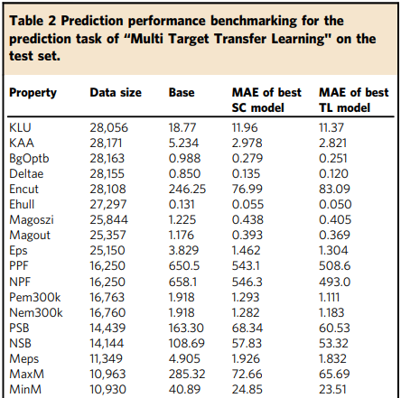
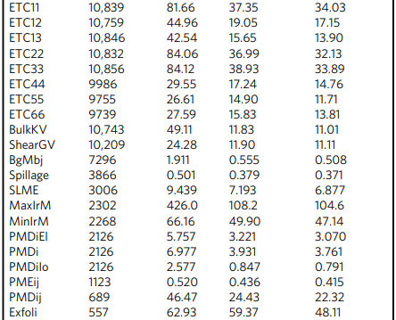
多目标迁移学习
迁移学习在38/39个对比中胜出；
其中，特征提取是表现最好的TL方法，freezing是最差的

Slide 10
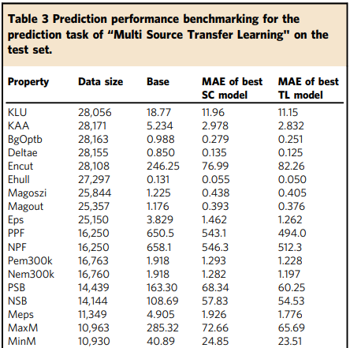
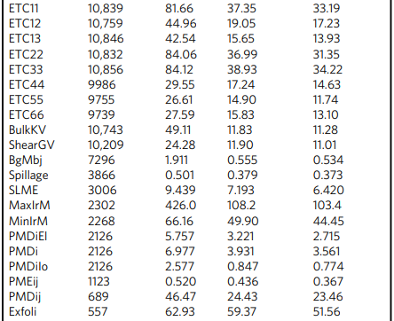
多源迁移学习
迁移学习仍然在38/39个对比中胜出；
其中，特征提取仍表现最好，freezing仍最差

Slide 11
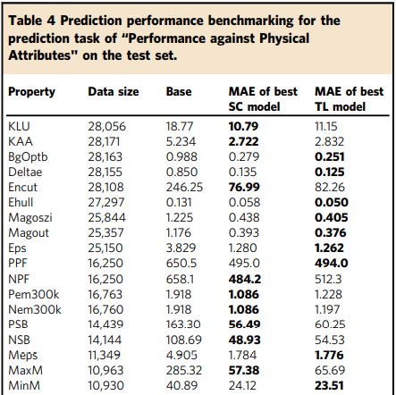
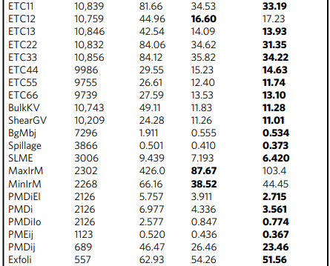
与SC（PA）比较
迁移学习在27/39个对比中胜出
在该实验中还发现，如果有与目标预测属性相似的属性可作为源目标预测属性，使用微调的TL方法的效果十分不错

Slide 12
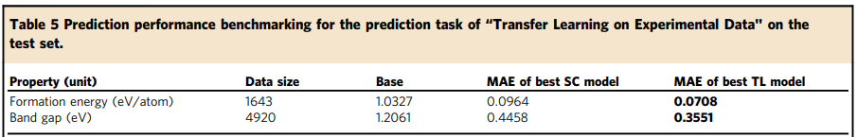
实验数据集上进行迁移学习
对于形成能的预测，使用形成能作为源模型预测属性的微调迁移模型是表现最好的；
对于间隙的预测，使用形成能作为源模型预测属性的特征提取迁移模型是表现最好的

Slide 13
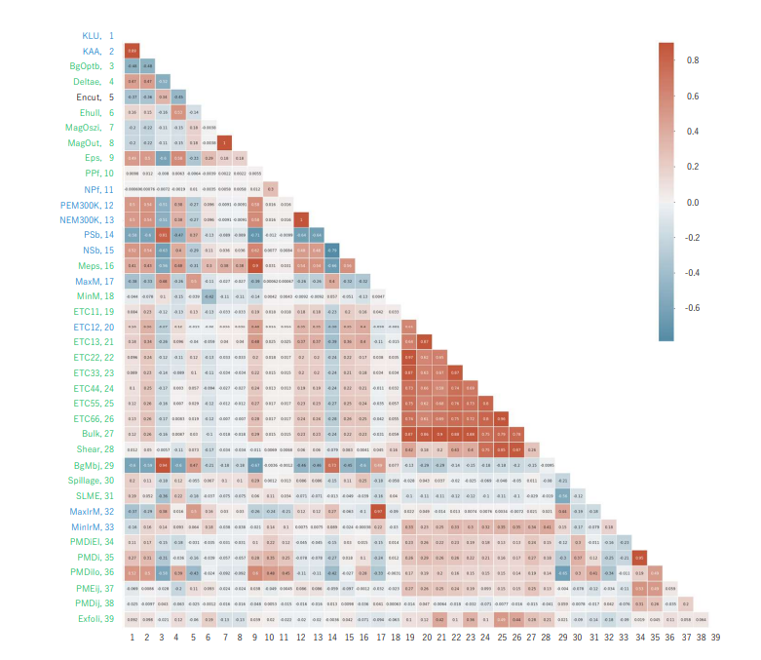
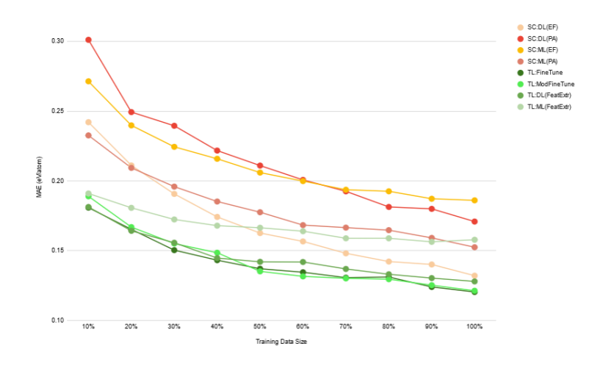
讨论&后续工作
用单边P值进行假设检验
深入研究特征提取方法
“TL模型优于SC模型”成立
“不保留最后一层参数的微调模型优于保留的微调模型”成立
发现在前四层进行特征提取比在后面的层进行更加有效
研究训练集的数量对结果的影响
研究不同属性之间的相关性

Slide 14
Q & A
Q & A
Thank you for listening !
感谢聆听！

